Slide 1
面向云场景的FPGA异构计算
基础设施
张德闪

Slide 2
前提
FPGA异构计算是否还有市场，有一定前景？
优势：
- 能耗低
- 延迟低
- 可定制：可基于应用特点，做定制开发，比如位宽、计算模块等，取得性价比高的性能。
劣势：
- 编程复杂
- 开发难度大、周期长
- FPGA频率较低，需要显著的并行性克服频率低的缺陷。
其他想法：
1.没有杀手级应用，比如GPU有AI。现在同态加密（密码学领域的圣杯），FPGA是否有特别表现呢？
2.器件特点与应用相匹配。个人看法，FPGA器件特点适合在数据流动环节对数据做处理（流式处理、在线式计算），比如网络数据处理（网络应用，短视频等）、数据在线加解密、解压缩等。

Slide 3
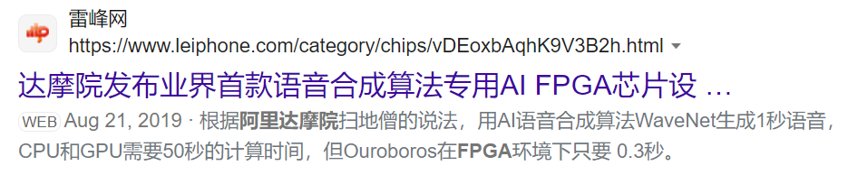
应用示例
Notes:
https://help.aliyun.com/zh/fpga-as-a-service/product-overview/scenarios
https://developer.aliyun.com/article/578308当数据库遇见FPGA：X-DB异构计算如何实现百万级TPS？

Slide 4
云端FPGA服务模式
类比云计算服务模式，SaaS/PaaS/IaaS
FPGA SaaS : 用户感知不到FPGA，只感知到被加速的服务，比如Microsoft Bing;
FPGA PaaS : 用户感知到FPGA提供的加速功能，功能固定，可使用接口API调用加速功能，比如加解密功能、视频转解码功能等。只能使用，不能修改。类比于云计算PaaS, 操作系统不可更改，可安装不同应用。
FPGA IaaS ：用户拿到一个裸FPGA设备，可做任何操作。针对FPGA的特点，此服务难度大，考虑问题很多，比如调试较难实现，安全等。阿里/腾讯/亚马逊推出的F1实例。
FPGA PaaS ，我称其为 “硬件加速库”，类比于Nvidia基于GPU提供的各种加速库cuMath，cuFFT等
- 相同点：都是调用API，获取加速功能；
- 不同点：FPGA硬件加速库灵活性差，不可更改；Nvidia加速库有改动的可能，但通常也不更改。

Slide 5
FPGA PaaS 角色构成
包含三个角色
FPGA加速器设备提供者
业务应用算法IP提供者
FPGA PaaS云服务提供者
FPGA PaaS云服务提供者
FPGA加速器设备提供者
向FPGA PaaS云服务商提供FPGA加速器设备
向业务应用算法提供者，提供FPGA加速器开发包，开发业务应用IP
FPGA加速器
业务加速FPGA IP
业务应用算法提供者
基于FPGA加速器开发包，开发加速IP
向FPGA PaaS云服务提供者构建的算法IP仓库提交IP
算法IP bitstream包含Shell ID和AFU ID
FPGA加速器设备提供者
业务应用算法提供者
FPGA加速器开发包
FPGA PaaS服务提供者
搭建FPGA PaaS云服务体系，向客户提供FPGA PaaS加速服务
保证FPGA高利用率、高可靠、良好的用户体验
业务应用算法提供者 可能与 FPGA PaaS云服务提供者 在同一个公司

Slide 6
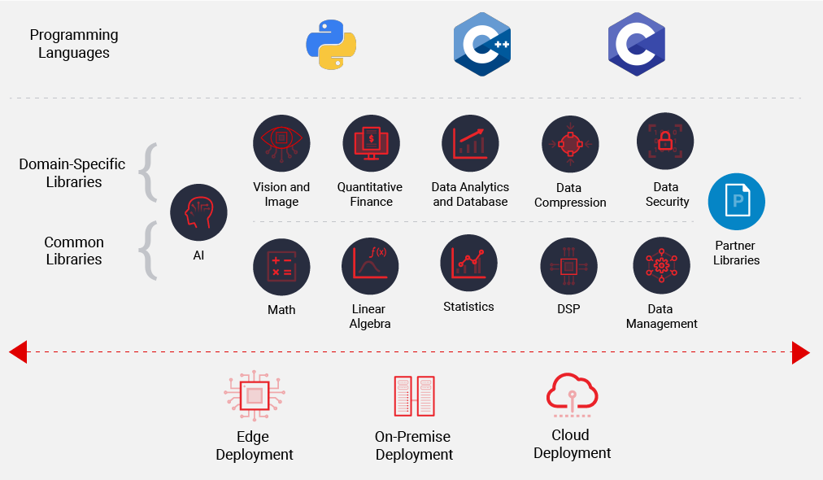
FPGA PaaS 加速库类别
1.基础功能库Common Libraries;
2.特定领域库Domain-Specific Libraries

Slide 7
FPGA PaaS 服务流程
1.用户申请FPGA PaaS服务
- 描述虚拟机配置信息（CPU、内存、存储）+ 1个或多个加速功能。（领域特定功能+基础功能）
2.云数据中心响应申请
- 找寻符合申请要求的主机，包含所需的CPU&内存以及包含所需加速功能的FPGA设备。
此处假设FPGA设备安插在主板PCIe插槽上，如果可远程连接FPGA，则主机与设备相组合，更具灵活性，另一方面因远程访问，导致性能差些。
- 在主机创建虚拟机，并把FPGA设备透传给虚拟机
3.用户获得虚拟机后，可看到FPGA设备。通过我们提供的驱动和运行时库，提供API可查询FPGA设备包含的功能类别及数目。用户可通过我们提供的API使用这些功能，并集成到自己的应用程序中，对用户的应用进行加速。
Notes:
可使API尽可能类似GPU加速库的API，减小应用从GPU迁移到FPGA的代价。

Slide 8
FPGA PaaS 实现
简单实现：
每个FPGA设备包含一个完备的加速功能，包括领域特定功能或基础功能。
缺点：
利用率低：在云端部署的FPGA多为高端FPGA芯片，片上具备丰富的资源，若只包含一个功能，导致FPGA芯片利用率不高。
接口不一致：若不同功能暴露的接口不一致，就需不同的设备驱动和运行时库，不方便统一管理，管理运维成本高。
FPGA设备的功能是静态的：否可按需动态改变？
纳入云数据中心管理系统OpenStack(虚拟机)和Kubernetes(容器)自动运维管理？

Slide 9
FPGA PaaS 实现
实现进阶-1：
每个FPGA设备使能PCIe SR-IOV功能，例化多个VF，包含多个加速功能。 VF可通过动态绑定与不同功能进行结合。
每个VF都遵从VirtIO规范，把接口抽象出3类：寄存器访问接口、DMA数据传输接口和中断接口。运维只需维护一套设备驱动和运行时库。
加速功能被放置在动态区，可根据需要进行重配置，使功能发生改变。。
这时存在两个选择，一个动态区存放所有加速功能（资源利用率高，灵活性差），还是一个功能一个动态区（灵活性高，每个动态区可独立配置，但占资源）。各有优缺点。
OpenStack有Cyborg组件负责异构设备管理，Kubernetes有设备插件功能负责设备管理。
2.云数据中心响应申请
- 找寻符合申请要求的主机，包含所需的CPU&内存以及包含所需加速功能的FPGA设备。
- 配置VF，绑定所需的加速功能。
- 在主机创建虚拟机，并把FPGA VF设备透传给虚拟机。
缺点：
VF不够灵活。VF创建后其定义的寄存器访问接口、DMA数据传输接口和中断接口就固定了，若接口不满足加速功能要求，就会造成绑定失败。比如VF定义的中断接口为4个，一个加速模块2个，另一个加速模块3个，则此VF就不满足要求。

Slide 10
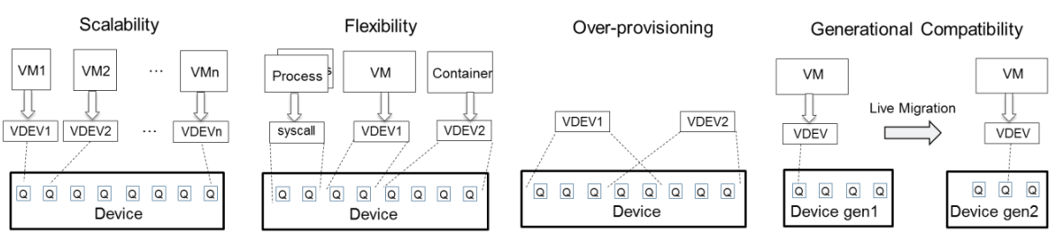
FPGA PaaS 实现
实现进阶-2：
每个FPGA设备使能SIOV(Scalable I/O Virtualization)功能，细化粒度更小，可例化出更多个可分配设备ADI（Assign Device Interface)。
SIOV（下一代设备虚拟化技术）主要优势：
1.高可扩展：ADI基于PASID扩展，可构建大量虚拟设备支持更多虚拟机对物理设备的访问
2.配置灵活：VDCM可以通过管理ADI以创建不同功能、性能的虚拟设备给到虚拟机
3.资源过度分配：可通过时分复用等形式使虚拟机使用到过量的设备资源
4.隔代兼容与热迁移：VDCM可无视物理设备的不同版本虚拟出功能相同的VDEV，VM可以在不同物理机之间实现热迁移。

Slide 11
FPGA PaaS 实现
上一阶段目前看到的缺点：
功能搜寻访问限制在一个FPGA设备内，若一个FPGA设备不包含所有需要的加速功能，则此FPGA设备不符合要求。
加速功能间通信，通过DDR或HBM，引入一定的延迟。而不是加速功能间直接片上通信。
实现进阶-3：
FPGA池化：单节点或跨节点FPGA设备池化，功能搜索访问不限制在单FPGA设备内，可在同一个服务器节点、以及跨多个服务器节点。
缺点：
单节点不同设备间以及跨节点设备间通信传输延迟（RDMA/CXL提供解决路径）

Slide 12
FPGA虚拟化特征
资源抽象：对底层物理FPGA硬件进行抽象，向应用开发者以及操作系统隐藏设备物理细节，并同时向上层应用提供简单且熟悉的API接口以访问虚拟的FPGA资源。
多租户：在空间和时间上共享FPGA资源，以支持多个用户和应用，提高FPGA的资源利用率
资源管理：可灵活、透明地对FPGA资源进行配置和管理，以实现负载均衡和容错。
隔离：具体包括功能隔离、性能隔离以及错误隔离，确保不同用户和应用间功能有保证，性能互不影响以及错误不引起系统异常。

Slide 13
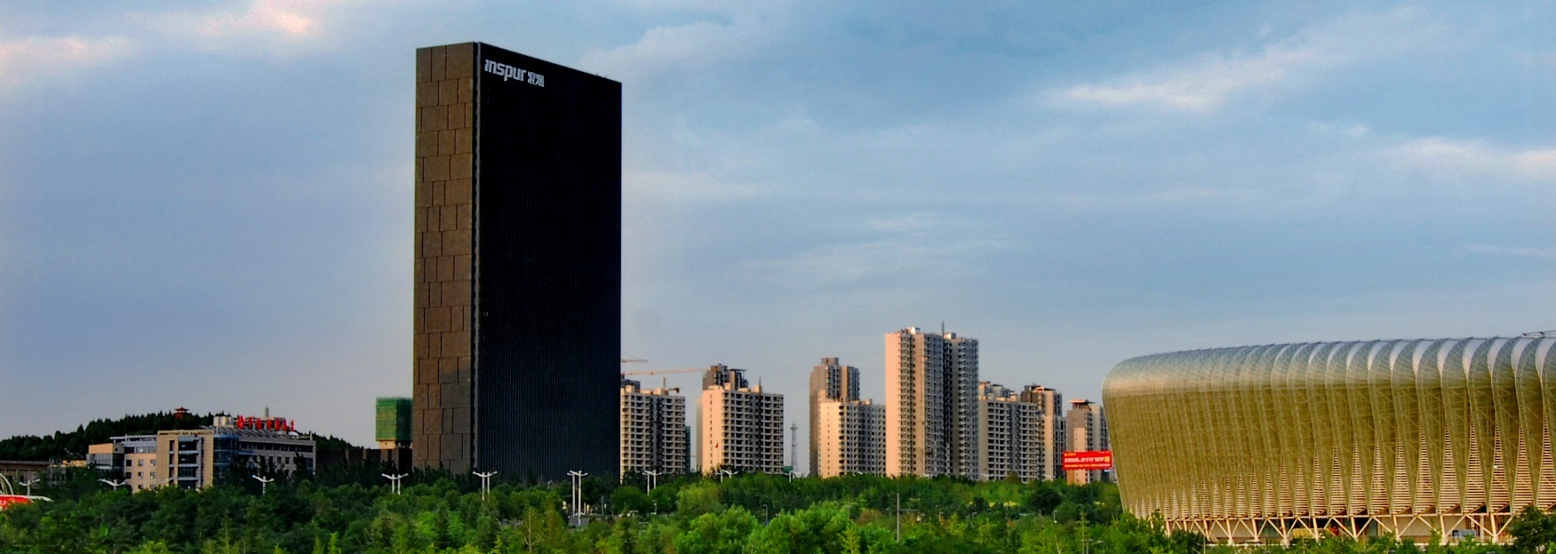
谢谢大家！

